Slide 1

A feltárás nélküli csőfelújítások története Magyarországon
Lőrincz András
tanácsadó
Szakmai nap - 2026.01.28.

Slide 2
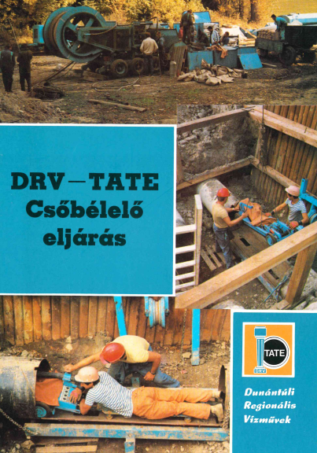
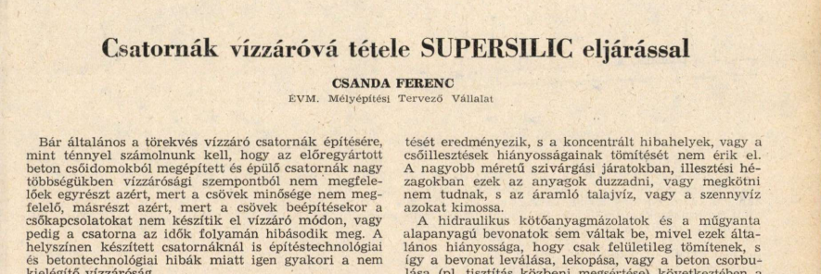

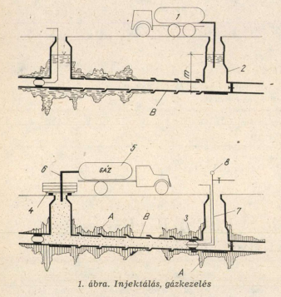
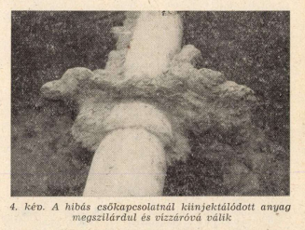
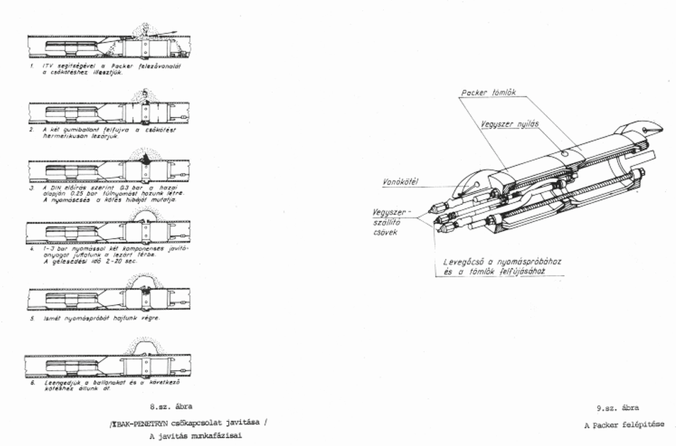
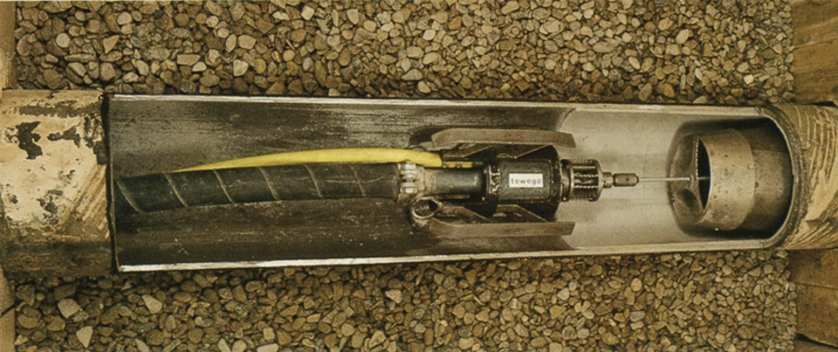
SUPERSILIC
csatornafelújítás
TOKJAVÍTÁSOK
szennyvízcsatornákban
(Cherne, Penetryn)
TATE ELJÁRÁS
cement habarcs bevonatolás
1965
1978
1980

Slide 3
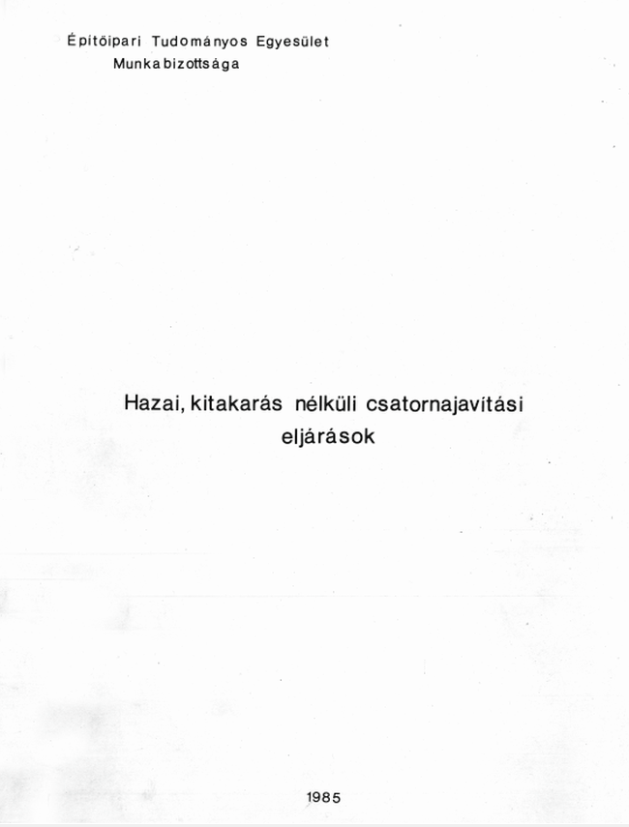
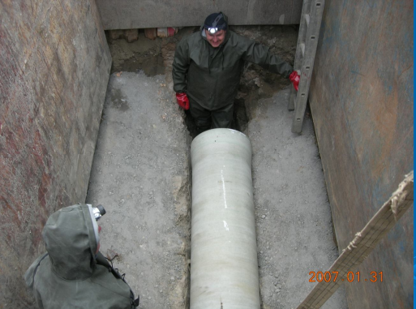
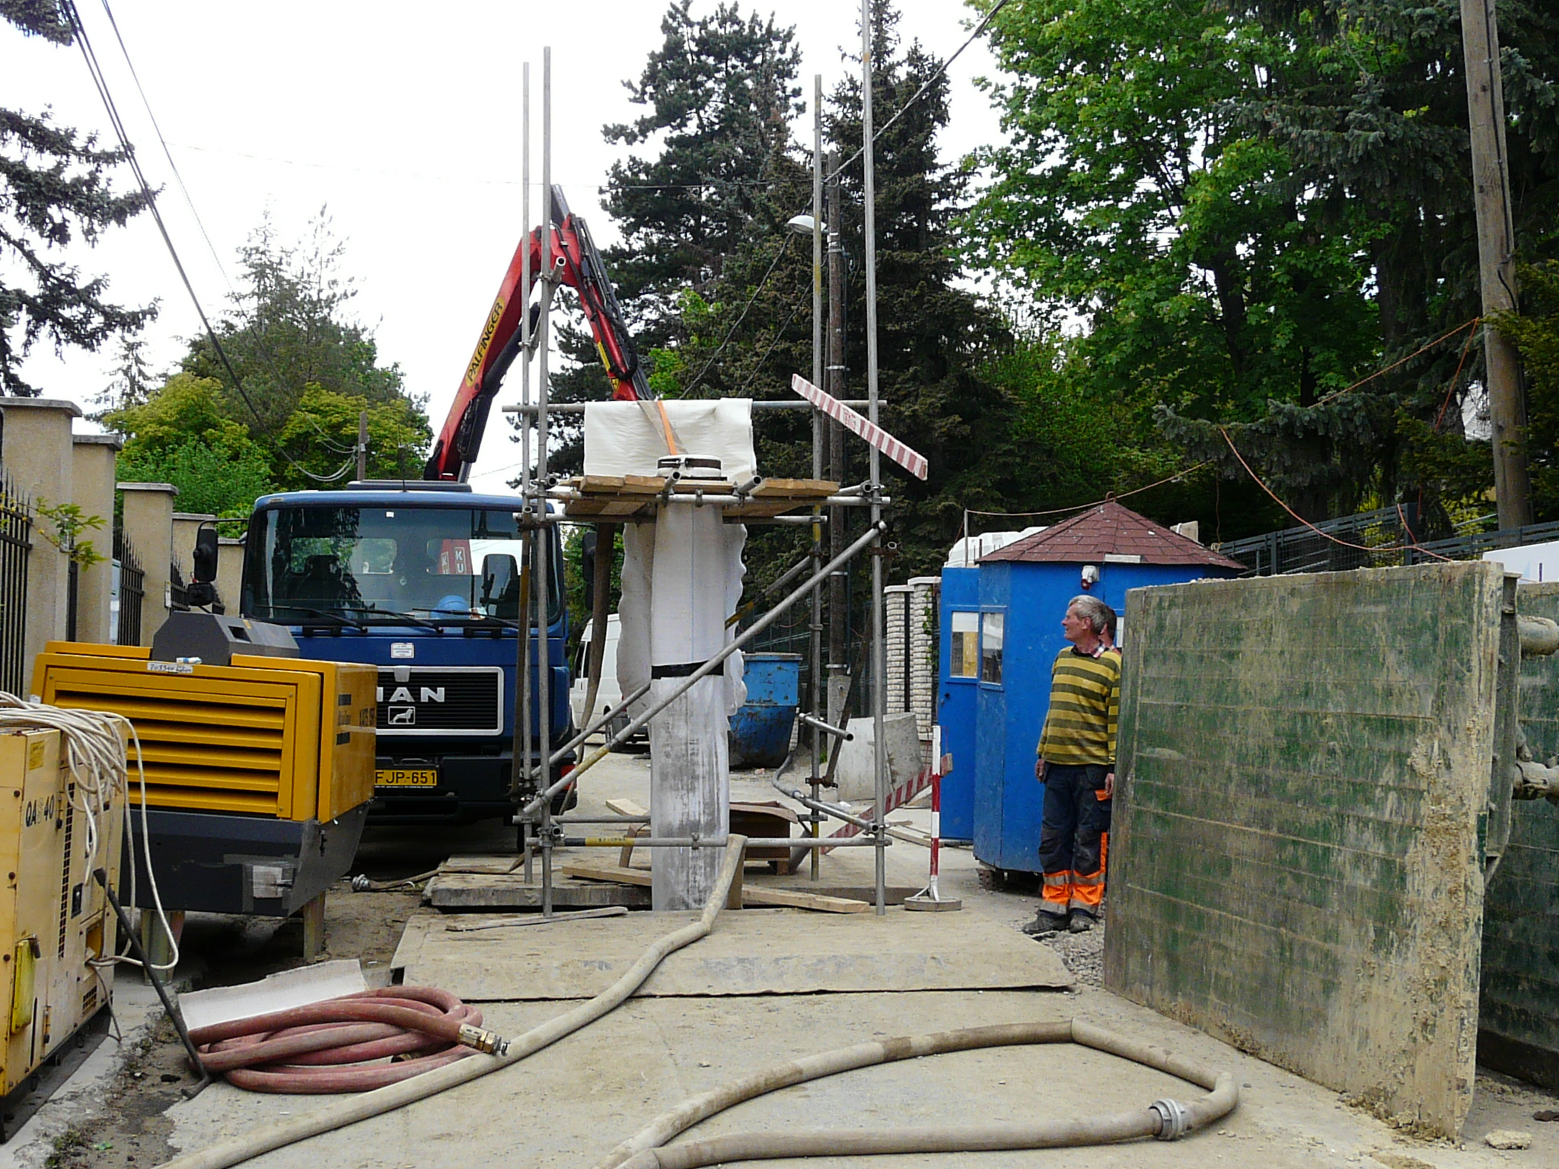
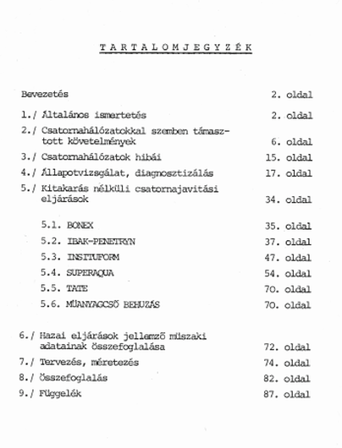
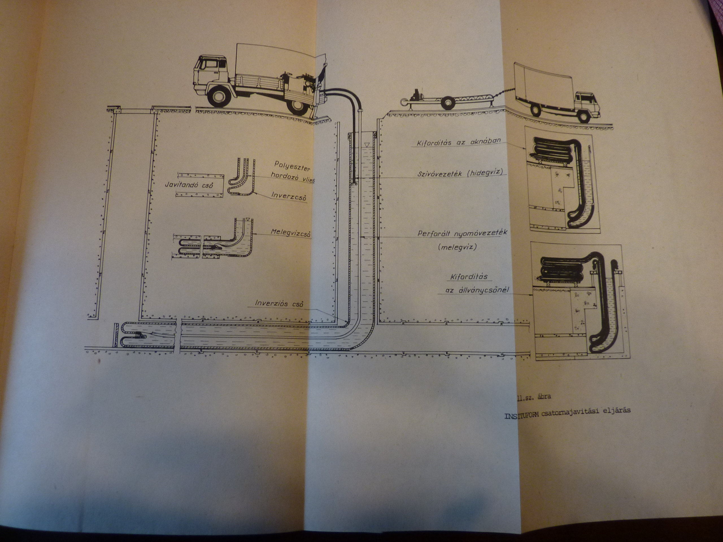
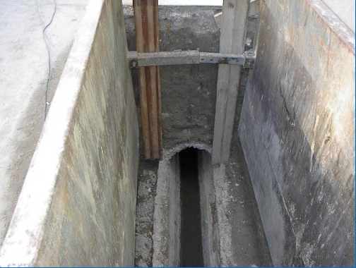
INSITUFORM
bélelés helyszínen kikeményedő béléscsövekkel
SLIPLINING
bélelés ÜPE csövekkel
ÉPÍTŐIPARI TUDOMÁNYOS EGYESÜLET
munkabizottság tanulmány
1981
1982
1985

Slide 4

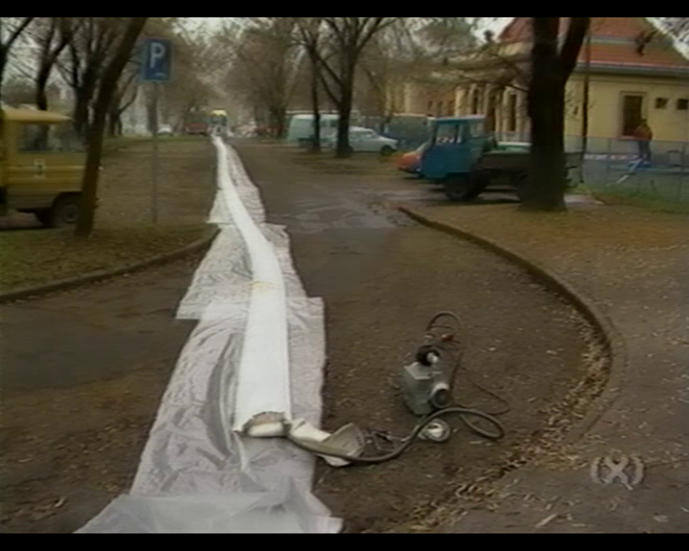
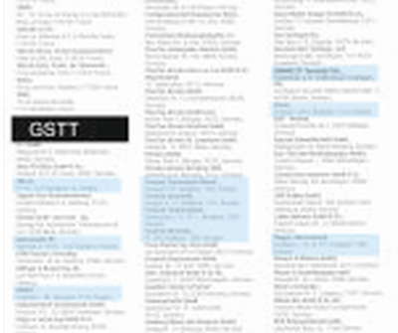
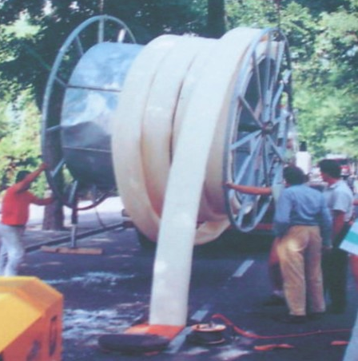
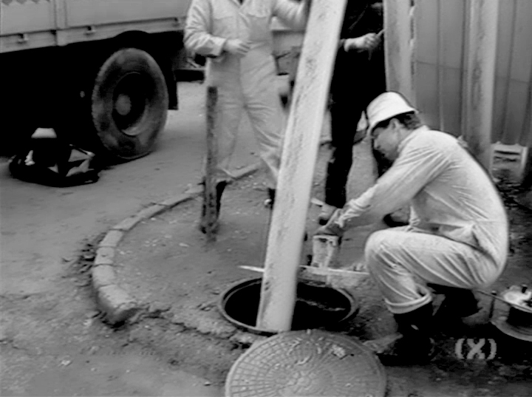

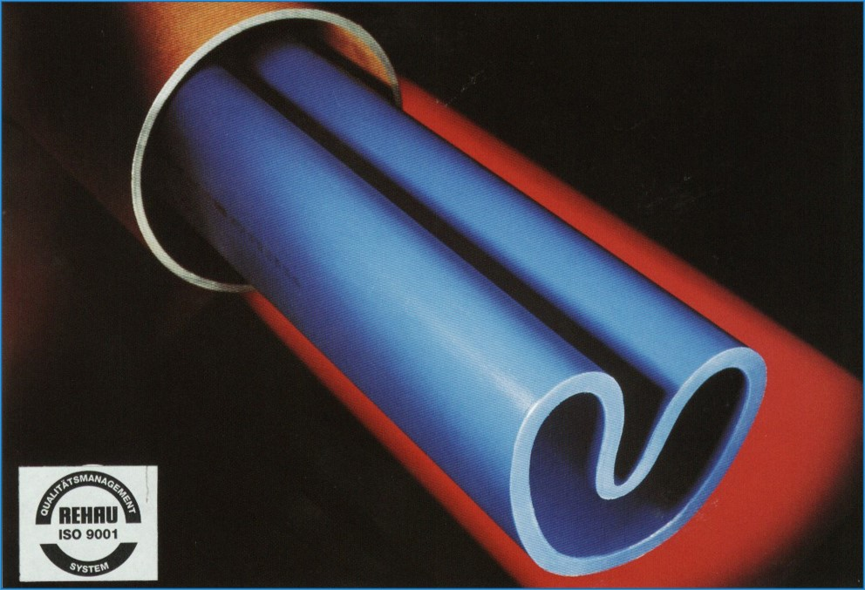
Alterra, Betonútépítő RT, Bonex, Fővárosi Csatornázási Művek, Fővárosi Gázművek, DUVIÉP Kft, Fővárosi Vízművek, Fővárosi Távfűtő Művek, Konex, Magyar Államvasutak, Umwelt-Technik Kft.
GSTT
magyarországi tagozat megalakul
U-LINER, PROCESS PHOENIX, ETR SPIRÁL
bélelő eljárások
HSTT
megalakulása
1989
1991
1996

Slide 5
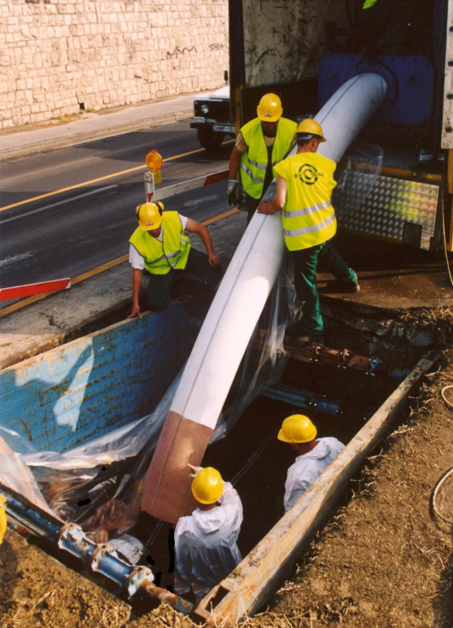


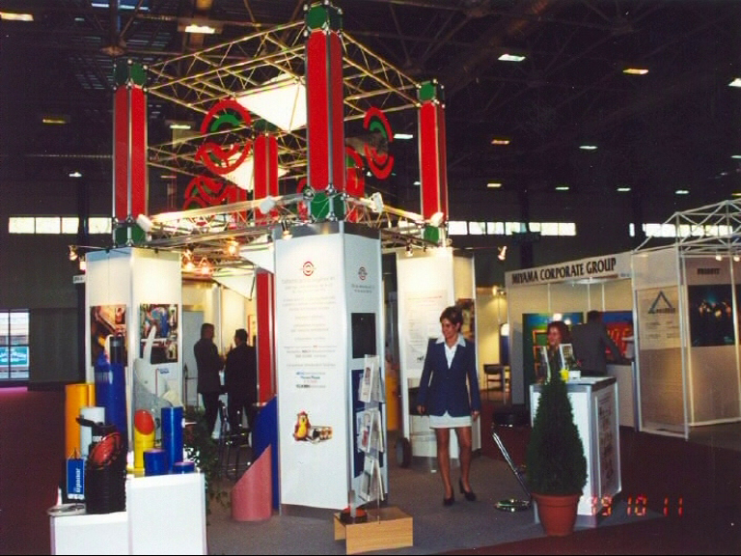
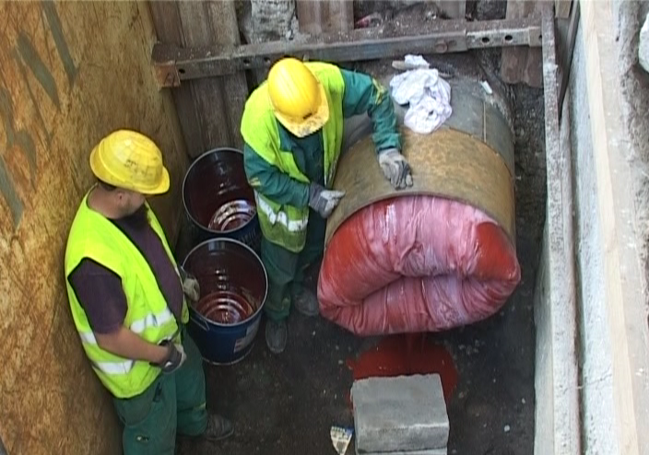
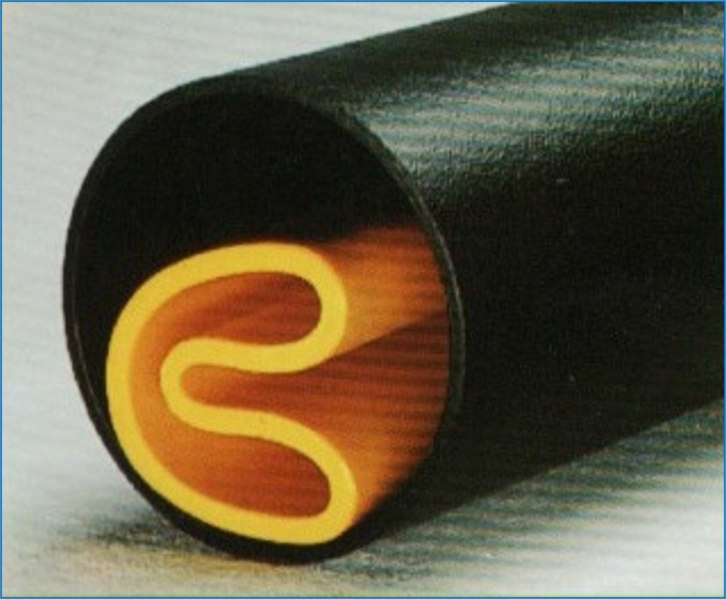
ISTT
17. Világkonferencia, Budapest
FŐVÁROSI VÍZMŰVEK ZRT.
ivóvízhálózati rekonstrukció
33 600 m
DEBRECENI VÍZMŰVEK ZRT.
Szennyvíz csatorna rekonstrukció
42 000 fm
1999
2004
2007

Slide 6
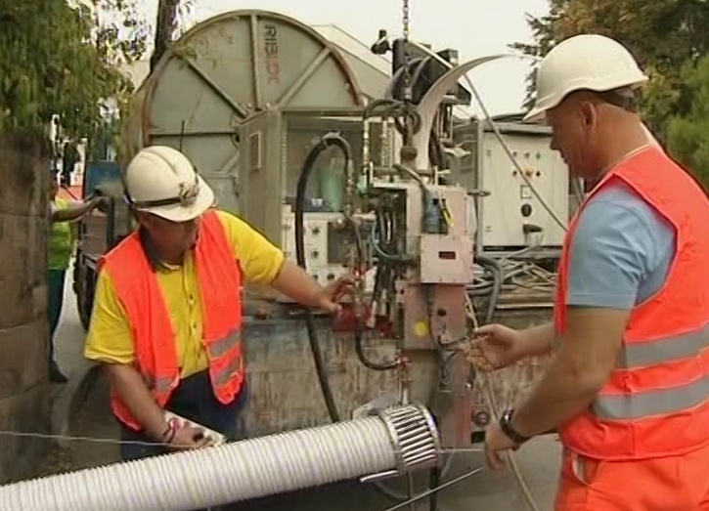
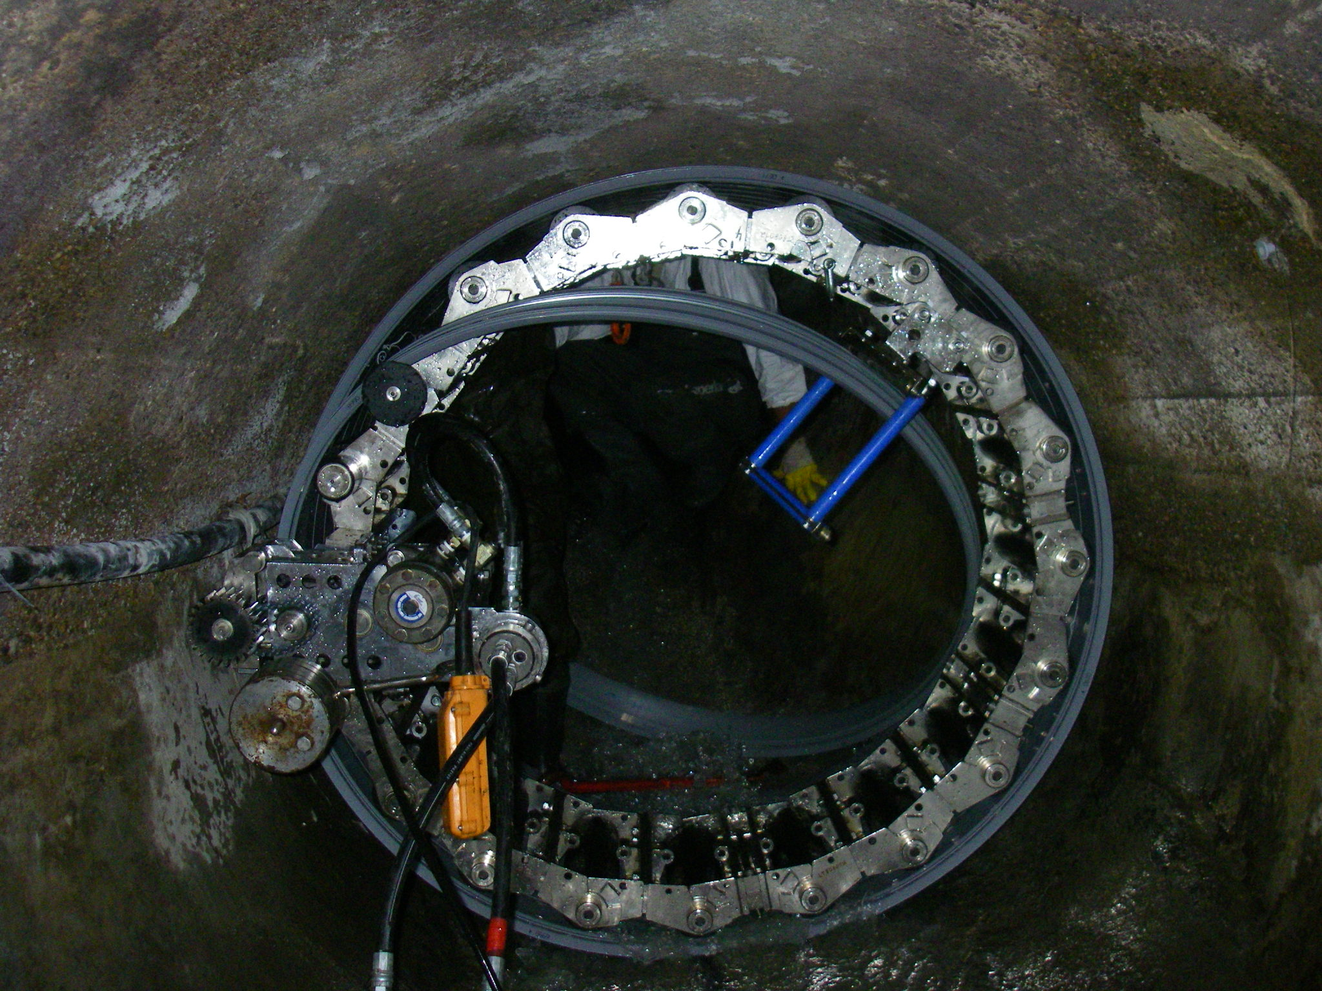
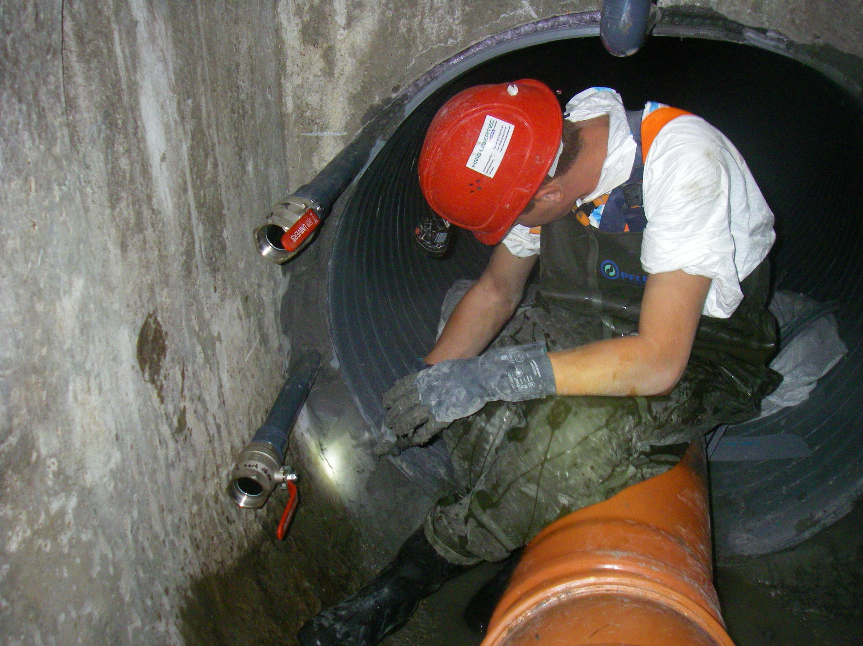
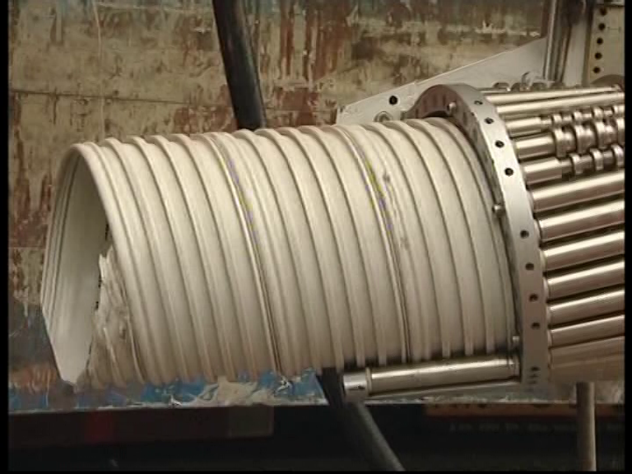
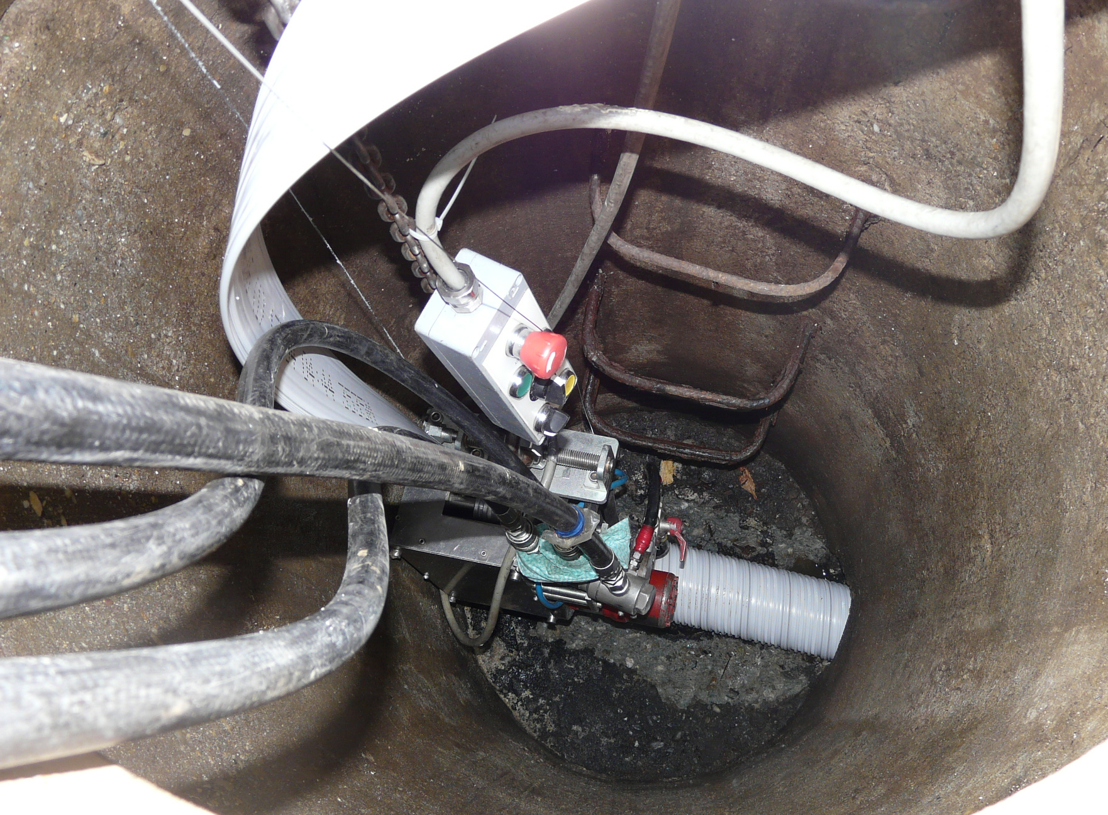
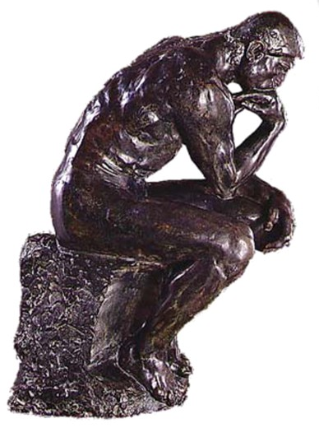
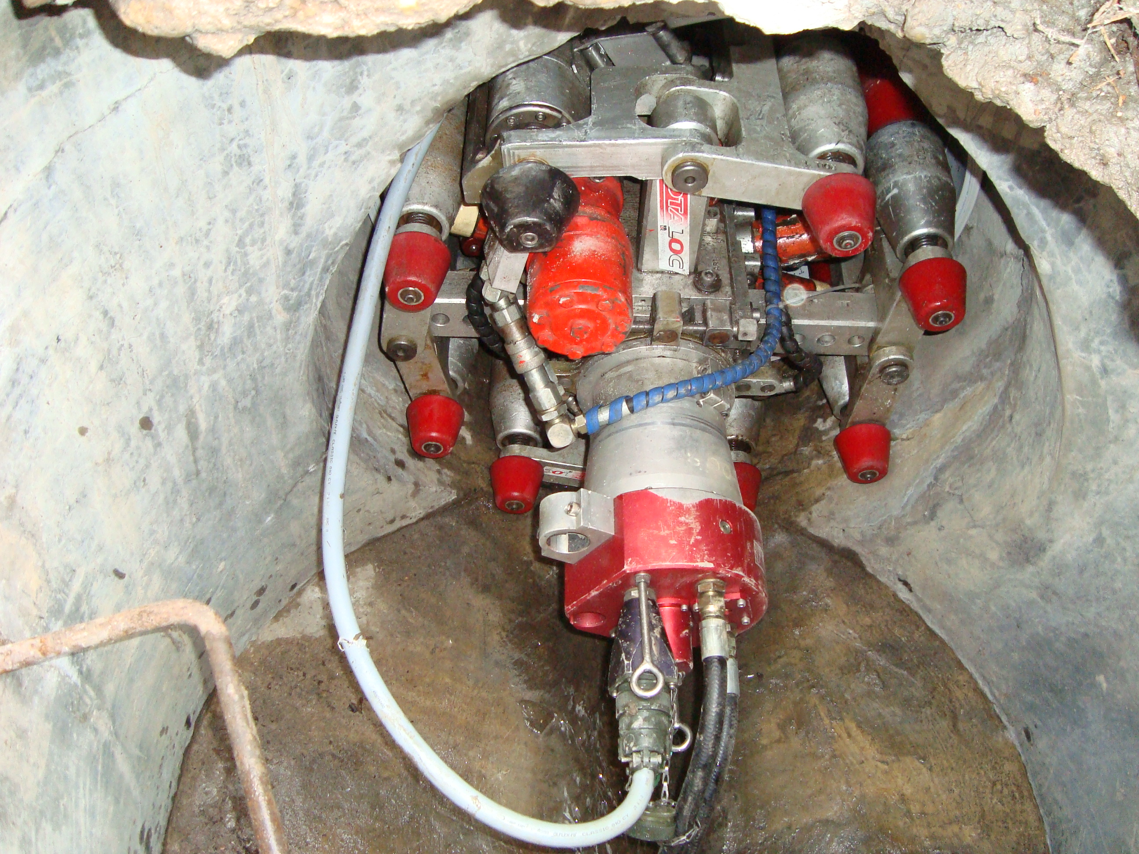
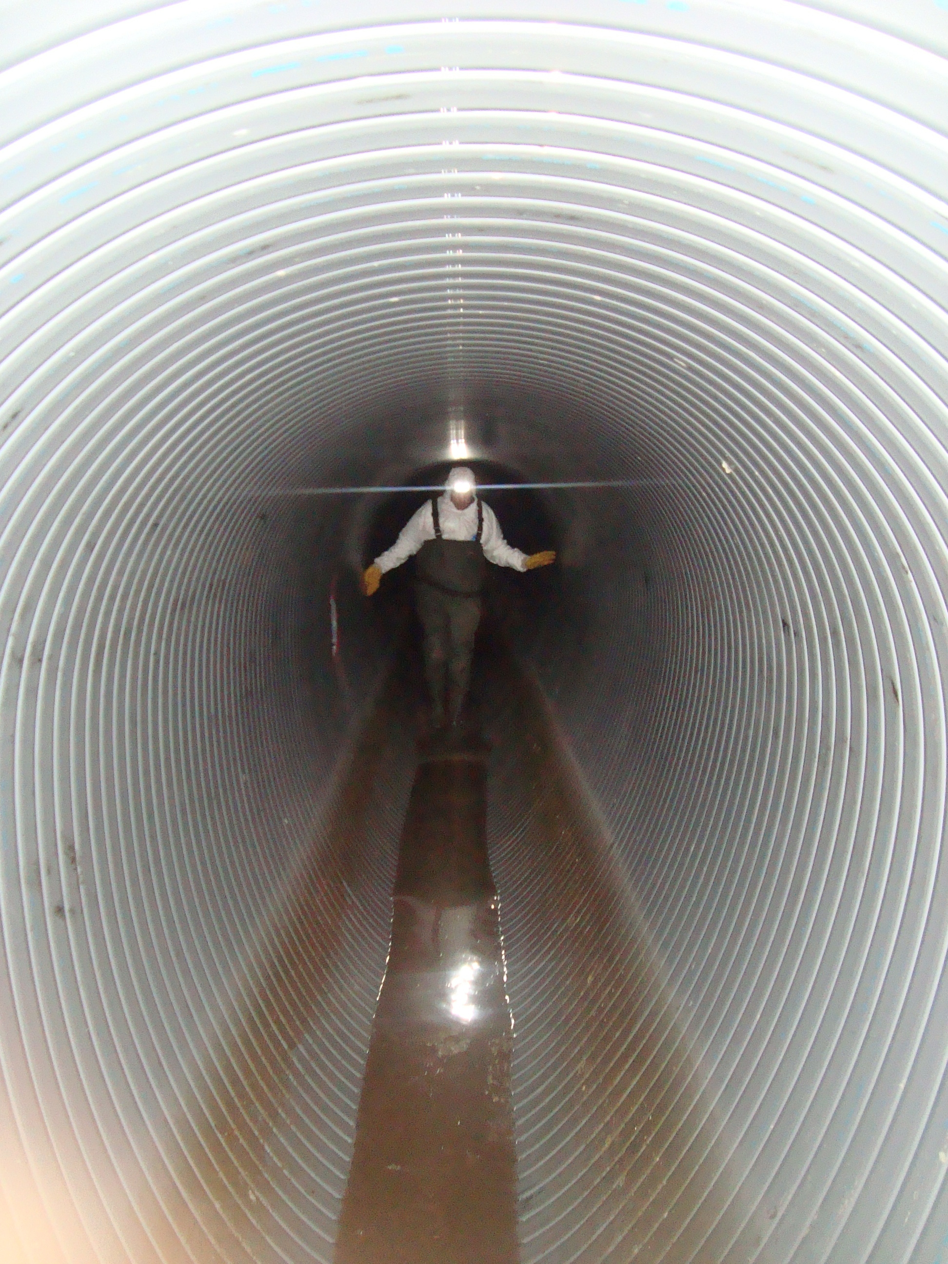
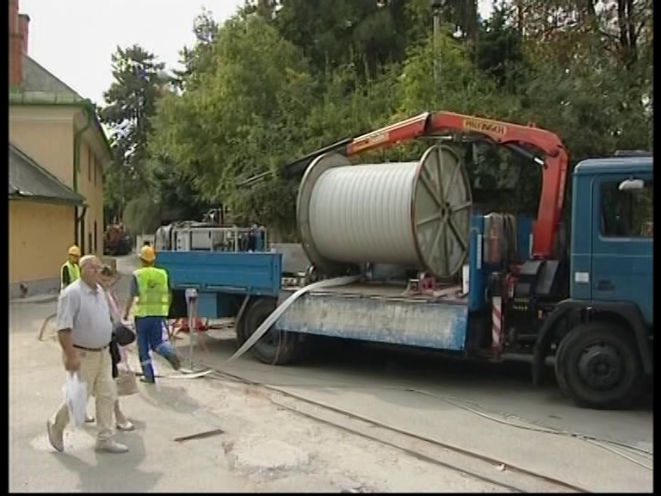
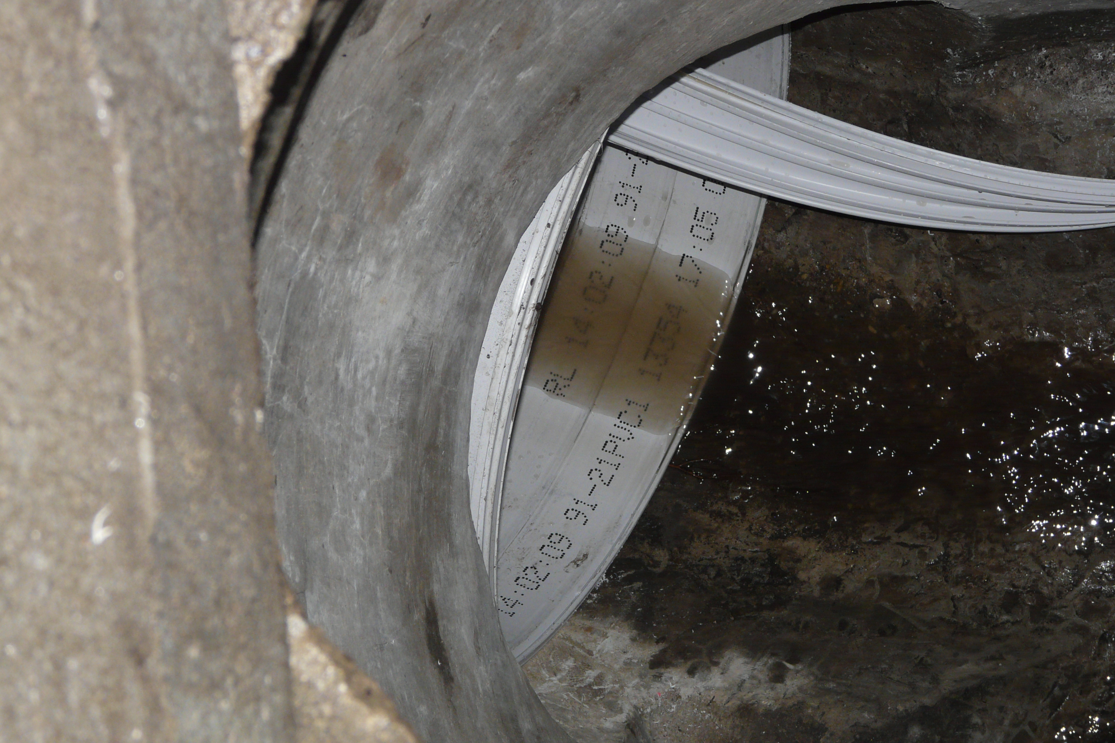
RIBLOC EXPANDA
csatornafelújítás spiráltekercselt csövekkel
ROTALOC/SPR
csatornafelújítás spiráltekercselt csövekkel
HSTT MEGÚJUL
Hogyan tovább?
2008
2010
2025

Slide 7
Köszönöm a figyelmet!

